Slide 1
الأعجاز العلمي في القرآن (ج2)
إعداد أ.م. د . بان حميد فرحان
أستاذة الأدب الإسلامي والنقد العربي
نماذج من الإعجاز العلمي للقرآن الكريم:
المثال الأول: أطوار خلق الجنين
قال تعالى: وَلَقَدْ خَلَقْنَا الإنسان مِنْ سُلالَةٍ مِنْ طِينٍ()ثُمَّ جَعَلْنَاهُ نُطْفَةً فِي قَرَارٍ مَكِينٍ() ثُمَّ خَلَقْنَا النُّطْفَةَ عَلَقَةً فَخَلَقْنَا الْعَلَقَةَ مُضْغَةً فَخَلَقْنَا الْمُضْغَةَ عِظَاماً فَكَسَوْنَا الْعِظَامَ لَحْماً ثُمَّ أَنْشَأْنَاهُ خَلْقاً آخَرَ فَتَبَارَكَ اللَّهُ أَحْسَنُ الْخَالِقِينَ
هذه الآية تشرح أطوار خلق الإنسان بدقة متناهية ووصف دقيق، في وقت لم يكن العلم البشري يعرف تلك الأطوار، ولم يكن عند البشر وسائل قادرة على معرفتها، ولم يبدأ العلم في معرفة أن الإنسان يُخلق في أطوار إلا في منتصف القرن التاسع عشر، ثم لما طُوّرت وسائل التصوير والكشف استطاع العلماء والأطباء معرفة هذه الأطوار بدقة وتصويرها في مراحلها المختلفة، لكن القرآن سبق إلى ذلك قبل أكثر من أربعة عشر قرناً.

Slide 2
ترتيب الآيات القرآنية لأطوار تخلق الجنين وشرح مراحلها على النحو التالي:
1- طور النطفة: في اللغة الماء القليل, ولذلك يسمى كل من منى الرجل ومنى المرأة نطفة. قال تعالى: (( ألم يك نطفة من مني يمنى ))


Slide 3
مقارنة بين الجنين في حالة العلقة وبين حشرة العلقة التي تعيش في الأنهار
2- طور العلقة:
أ- لفظة (علقة) مشتقة من (علق) ومعناه الالتصاق والتعلق بشيء ما.
ب- كما يطلق العلق على الدم عامة وعلى الدم الشديد الحمرة أو الغليظ أو الجامد.
ج- والعلقة في اللغة: دودة في الماء تمتص الدم وتعيش في البرك.
قال تعالى:  ثُمَّ خَلَقْنَا النُّطْفَةَ عَلَقَةً 

Slide 4
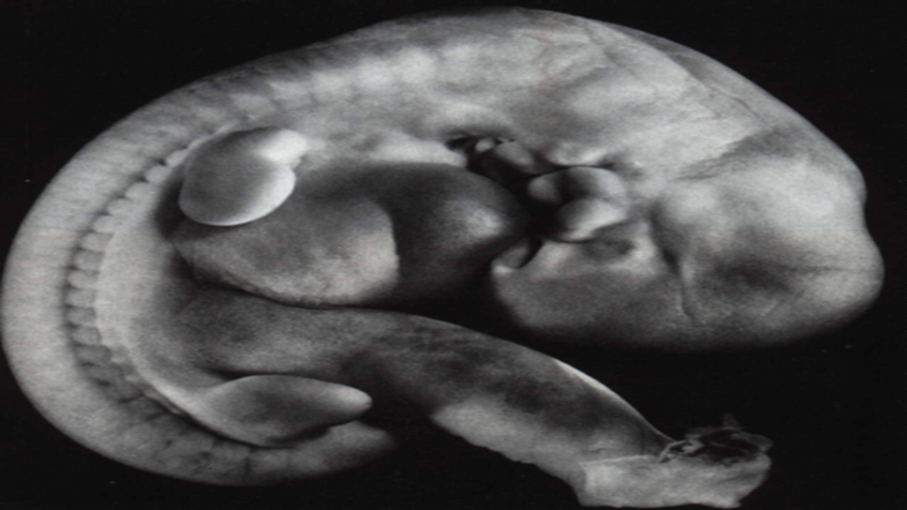
صورة حقيقة لجنينفي الأسبوع الرابع جيث تبين المضغة المخلقة وغير المخلقة حيث تظهر براعم الرأس والصدر والأطراف. وينتهي طور المضغة بنهاية الأسبوع السادس . فتتضح في هذا الطور بعض ملامح أعضاء وأجهزة الإنسان وتختفي بعضها. قال تعالى: « ثم من مضغة مخلقة وغير مخلقة»
3- طور المضغة: الأسبوع الرابع
قال تعالى:  فَخَلَقْنَا الْعَلَقَةَ مُضْغَةً 
صورة لقمة طعام ممضوغة تشبه في الشكل طور المضغة في خلق الجنين
صورة للجنين في الأسبوع الرابع (طور المضغة)

Slide 5
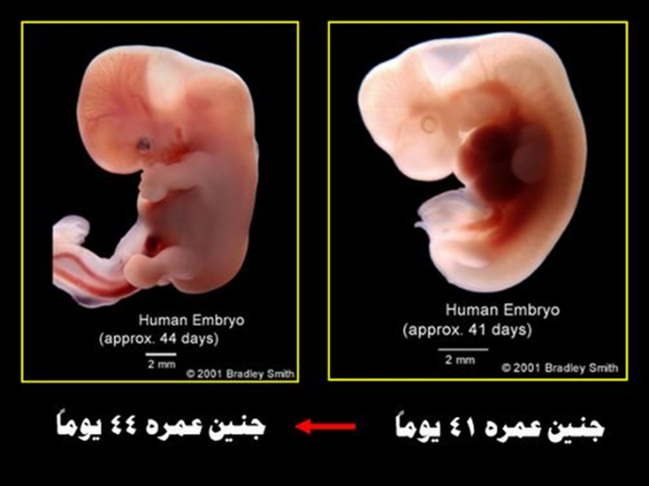
4- طور العظام واللحم:
وأخيراً يبدأ تكوين العظام ثم تُكسى باللحم.
وهذا الحد هو ما قرره النبي صلى الله عليه وسلم عندما قال: ” إذا مر بالنطفة ثنتان وأربعون ليلة بعث الله إليها ملكاً فصورها وخلق سمعها وبصرها وجلدها ولحمها وعظامها ”.

